Slide 1



Bienvenue
2026-2027

Slide 2
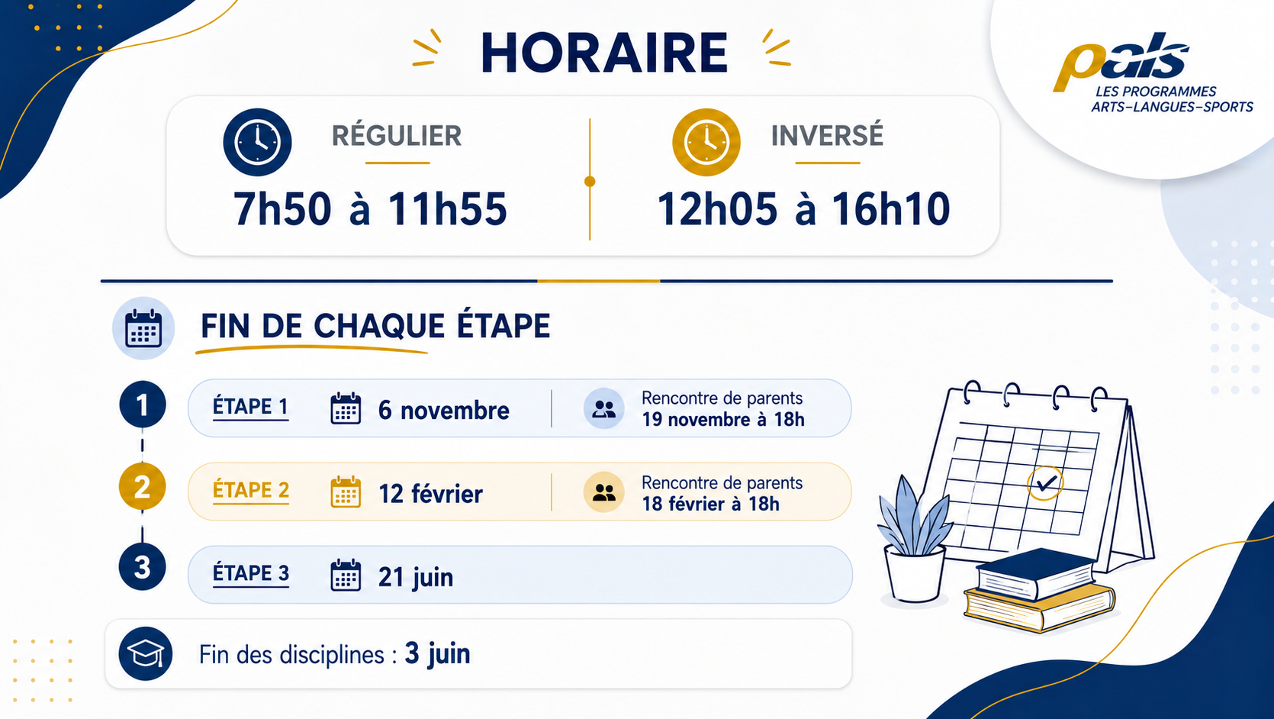

HORAIRE
RÉGULIER INVERSÉ
7h50 à 11h55
12h05 à 16h10
FIN DE CHAQUE ÉTAPE
Étape 1 - 6 novembre - Rencontre de parents 19 novembre 18h
Étape 2 - 12 février - Rencontre de parents 18 février 18h
Étape 3 - 21 juin
Fin des disciplines : 3 juin

Slide 3
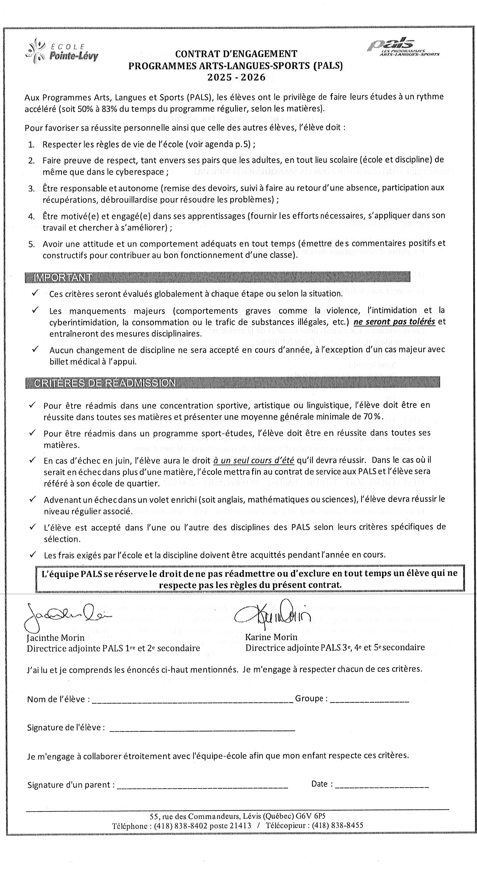


CONTRAT
D’ENGAGEMENT
PALS
et
MESURES D'ENCADREMENT

Slide 4


Slide 5

Tenue appropriée pour le milieu
Sans message sexuel, haineux, violent ou illégal
Couvrant les sous-vêtements
Vêtements de rechange pour le sport

Slide 6

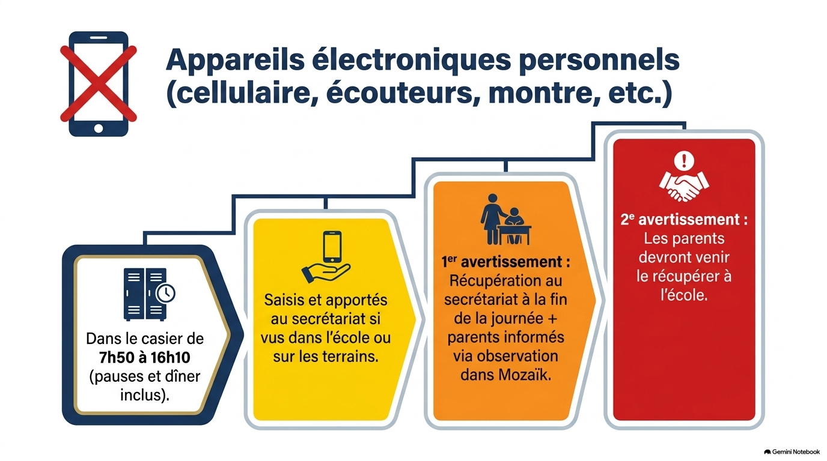




Slide 7


Chromebook
L'élève est responsable du Chromebook qui lui a été prêté;​
Il le suivra pendant tout son parcours à Pointe-Lévy;​
L'élève doit s’assurer qu’il est chargé et qu’il fonctionnera pendant ses cours ou qu’il a sa charge avec lui.
En cas de bris, l'élève doit se présenter au magasin scolaire.​

Slide 8





Suivi académique
Les devoirs sont consignés à l’agenda ou sur la plateforme de l’enseignant.
Les évaluations et les résultats seront affichés sur Cliclécole.
Les moments de récupérations sont partagés par l’enseignant en début d’année et affiché près du local classe.

Slide 9

Rôle de l'élève axé sur nos trois valeurs
Persévérance
Faire les efforts nécessaires pour réussir.
Demander de l'aide et utiliser les ressources disponibles.
Remettre ses travaux et ses devoirs dans les délais prévus.
Engagement
Arriver à l'heure avec tout son matériel
Participer activement aux travaux.
Écouter attentivement pendant les enseignements
Se fixer des objectifs et travailler à les atteindre.
Collaboration
Parler et écouter avec respect.
Contribuer positivement au climat de groupe.
Travailler adéquatement en équipe.
Participer à la résolution des conflits

Slide 10




Rôle du parent
S’informer de la journée de son enfant;
Suivre l’évolution de son enfant sur Clicécole.
Communiquer avec le tuteur lorsqu’un événement survient ou qu’une situation vous inquiète et collaborer avec l’école;
Aviser le secrétariat de l’école (Clicécole) et le responsable de la discipline lors de l’absence de son enfant;
S’assurer de la presence de son enfant à l’école et en discipline tout au long de l’année du jour 1 au dernier.
Motifs d’absence reconnus par l’école et la discipline
Maladie
Rendez-vous médical ou de justice
Tournoi / compétition
Décès
* Tout autre motif sera non reconnu comme valable et donc l’enseignant n’est pas tenu de fournir du travail ou une reprise d’évaluation

Slide 11

Rôle du tuteur
Informer les élèves quant aux règlements, services et activités de l’école;
Assurer le suivi des observations Mozaïk;
Être en relation d’aide auprès des élèves (respect du contrat PALS & réussite scolaire);
Contacter les parents des élèves…
- en début d’année, par courriel ou via Clicécole
- en cours d’étape, au besoin;
Personne de référence auprès des services complémentaires et de la
direction.

Slide 12

Local d'étude
Le local d’étude est situé à la bibliothèque et il est
sous la supervision d’un adulte en tout temps.
Les élèves y sont référés par l’école uniquement :
Pour une reprise d’examen ;
Lorsque l’élève ne peut pratiquer sa discipline ou l'éducation physique
(blessure avec billet médical et entente avec la discipline/école) ;
Avant ou après une récupération flottante.

Slide 13

Critères de réadmission
Pour être réadmis dans une concentration sportive, artistique ou linguistique, l’élève doit être en réussite dans toutes ses matières et présenter une moyenne générale minimale de 70 % ;
Pour être réadmis dans un programme sport-études, l’élève doit être en réussite dans toutes ses matières ;
En cas d’échec(s) en juin, l’élève aura droit à un seul cours d’été qu’il devra réussir. Dans le cas où il serait en échec dans plus d’une matière, l’école mettra fin au contrat de service aux PALS et l’élève sera référé à son école de quartier ;
Advenant un échec dans le volet enrichi (soit anglais, math ou sciences), l’élève devra réussir le niveau régulier associé ;
L'école se réserve le droit de ne pas réadmettre un élève qui ne respecte pas son contrat d’engagement aux PALS ;
Les frais exigés par l'école et la discipline ont tous été acquittés dans l'année.

Slide 14


Pour nous joindre
pointe-levy.pals@cssdn.gouv.qc.ca
ou
418-838-8402 poste 21413
Absence à l’école
plevy.palsabsences@cssdn.gouv.qc.ca
ou
Clicécole
ou
418-838-8402 poste 21492
Plusieurs informations disponibles sur le SITE WEB de l’école

